Slide 1
C语言

Slide 2
一.数据类型
字符型(char)
整型(int)
枚举类型
实型(浮点型)
长整型(long)
基本整型(int)
短整型(short)
基本类型
构造类型
指针类型
空类型
数 据 类 型
单精度(float)
双精度(double)
数组型
结构体
共用体

Slide 3
符号常量及命名规则
用一个标识符代表一个常量。
#define 符号常量标识符 常量表达式
例如： #define MAX 100000
注意：符号常量一旦被定义，在整个作用域中不能被改变，也不能再被赋值。在函数体中使用符号常量如同使用其他常量一样可直接参加运算。
命名规则：——遵循标识符的规则
①变量名（标识符）由字母或下划线开头，其后可跟字母,数字或下划线组成的字符序列。
②大小字母被认为是不同的字符。
③C语言中对标识符的字符个数无统一规定。
④禁止使用C保留的32个关键字做变量名。

Slide 4
字符：char
字符串：string
字符串常量在内存中存储时，自动在其尾部追加一个转义字符‘\0’作为字符串的结束标志。
例如：“Welcome”在内存中占用8个字节

Slide 5
指针
指针其实就是一个变量，一个用来存放地址的变量
定义形式：类型关键字 * 指针变量名；例如：int *p;
指针变量需要初始化，如果定义了一个未初始化的指针变量，该指针变量会被赋予一个随机值也就是说我们无法确定它会指向哪里（也许只是一个只读或者不可访问的存储区，例如待执行的机器指令所在的代码段）的情况下，就对指针变量所指的存储单元进行写操作，会给系统带来潜在的危险严重时会导致系统崩溃。
一般在定义指针变量的同时将其初始化为NULL（在stdio.h中定义为零值的宏）：int *p=NULL;

Slide 6
结构体类型
关键字typedef用于为系统固有的或程序员自定义的数据类型定义一个别名
例如typedef struct student
{
int birth;
char Name[10];
} STUDENT;
为结构体student定义了一个新的名字STUDENT

Slide 7
typedef struct BTNode
{
char data;
struct BTNode *lchild,*rchild;
}BTNode;

Slide 8
C语言的基本结构
（1）C程序由一个或多个函数组成，至少包含一个主函数main( ),函数是C程序的基本单位。
（2）一个C程序总是从main( )函数开始执行，而不论main函数在程序中位置如何，同时也在main函数中结束。
（3）一个函数：int test (int x,int y)

Slide 9
三种基本控制结构
选择控制结构
循环控制结构
顺序控制结构

Slide 10
选择控制结构
用于单分支控制的条件语句：if (a>b) max = a;
用于双分支控制的条件语句：if (a>b) max = a;
else max = b;
条件运算符是C语言中唯一的一个三元运算符，由条件运算符和及其相应的操作数构成的表达式称为条件表达式，一般形式如下：表达式1？表达式2：表达式3.意思就是若表达式1的值非零，则该条件表达式的值取表达式2的值，否则是表达式3的值。
max = a>b ? a : b;
用于多分支控制的条件语句：if (表达式1) 语句1;
else if (表达式2) 语句2；
else 语句3;

Slide 11
循环控制结构
循环结构通常有两种类型：
当型循环结构，表示当P为真，反复执行A操作直到P为假时结束循环
直到型循环结构，先执行A，在判断P是否为真，若为真则反复执行A直到P为假时结束循环
C语言提供for,while,do-while三种循环语句来实现循环结构
while属于当型循环，一般形式为while(循环控制表达式)
{
语句序列
}
do-while 属于直到型循环，一般形式为do
{
语句序列
}while(循环控制表达式)；

Slide 12
for语句属于当型循环结构，一般形式为for(初始化表达式;循环控制表达式;增值表达式)
{
语句序列
}
例如for(i=1 ; i<=n ; i++)

Slide 13
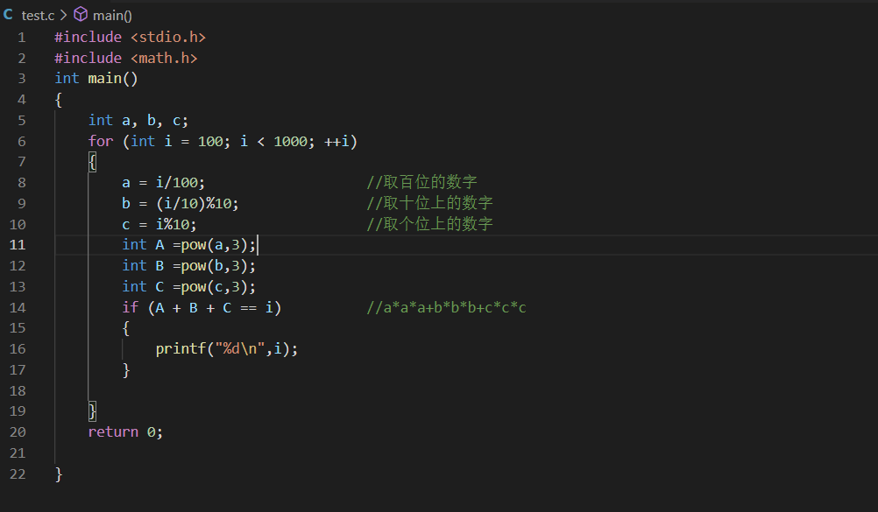
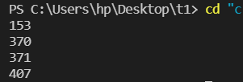
例题1：
“水仙花数”是指一个三位数，其各位数的立方之和正好等于该数本身。例如153=1^3+5^3+3^3
请输出所有的水仙花数。

Slide 14
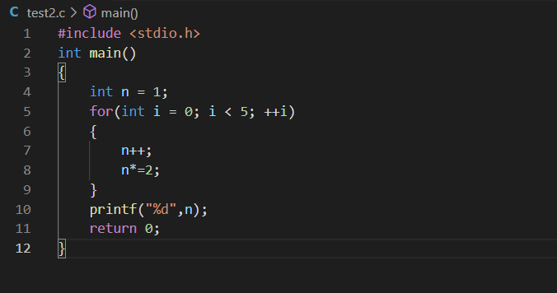

例题2：
某人摘下一堆桃子，卖掉一半，又吃了1只；第二天卖掉剩下桃子中的一半，又吃了一只；第三四五天都按此处理，第六天一看，发现只剩下一只桃子了，请编写程序求出某人共摘了多少只桃子。

Slide 15
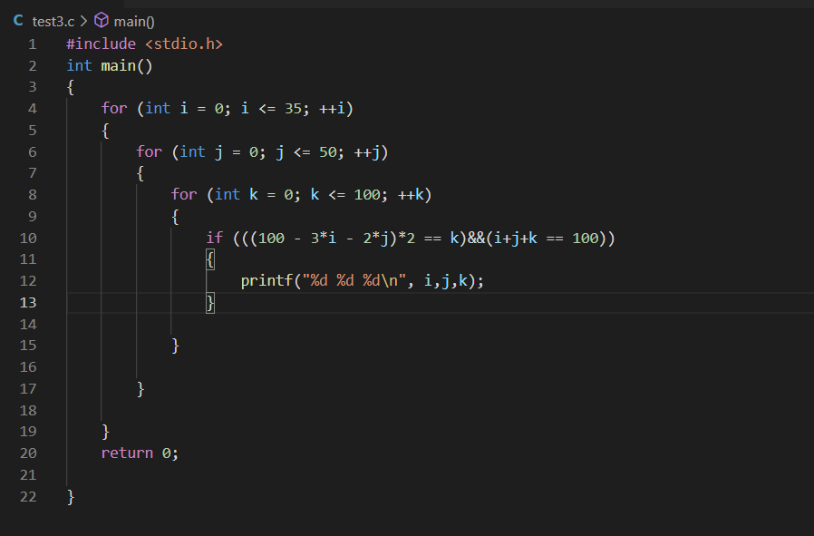
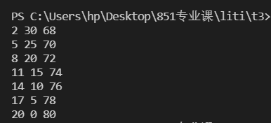
例题3
100匹马驮100担货，大马一匹驮三担，中马一匹驮两担，小马两匹驮一担，计算大中小马的数量。

Slide 16
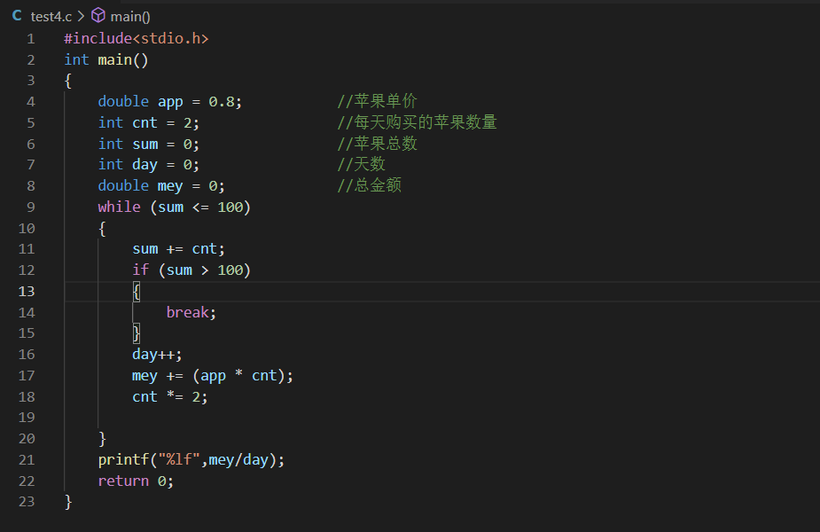

例题4
每个苹果0.8元，第一天买2个，从第二天开始，每天买的苹果数为前一天的2倍，直到购买苹果的数量达到100（即再购买就要超过100个了），请计算每天平均花多少钱。

Slide 17
一维数组
标识符
数组体积
定义：类型关键字 数组名[常数表达式] 例如int a[10];
数组的引用：以数组元素作为引用对象 s += a[i];
一维数组的初始化：
1.在定义数组时，给数组元素赋初值：int a[6] = {1,2,3,4,5,6};
2.可只给一部分数组元素赋初值：int a[6] = {1,2,3};
3.对于未赋初值的数组，各元素值不确定。
4.数组的大小由初始化的数据个数决定： int a[] = {1,2,3}
5.数组中全部元素初始化未0：int a[6] = {0};

Slide 18
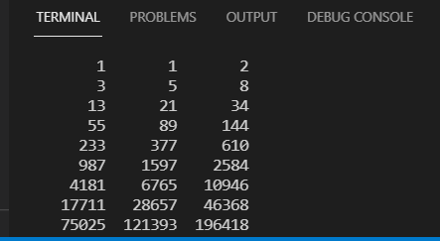
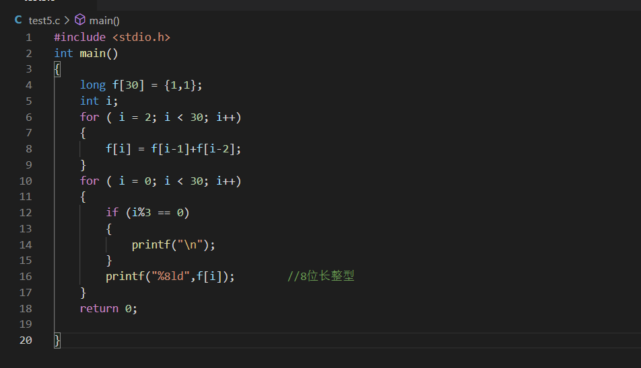
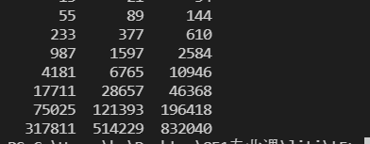
例题5：
求Fibonacci数列的前30项，要求一行三个。（Fibonacci数列前两项为0，1，从第三项开始每一项等于前两项之和）

Slide 19
二维数组
定义：类型关键字 数组名[常量表达式1][常量表达式2] 例如:int a[3][4];
二维数组的输入：for(i=0;i<3;i++)
for(j=0;j<4;j++)
{scanf(“%f”,&x);a[i][j]=x;
二维数组的初始化：
1.分行初始化：int a[2][3]={{1,2,3},{4,5,6}};
2.按存放顺序整体初始化：int a[3][2]={1,2,3,4,5,6};
3.部分元素初始化：inta[3][3]={{1},{},{4,5,6}};
4.省略第一维的初始化：int a[][3]={{1},{},{4,5,6}};

Slide 20
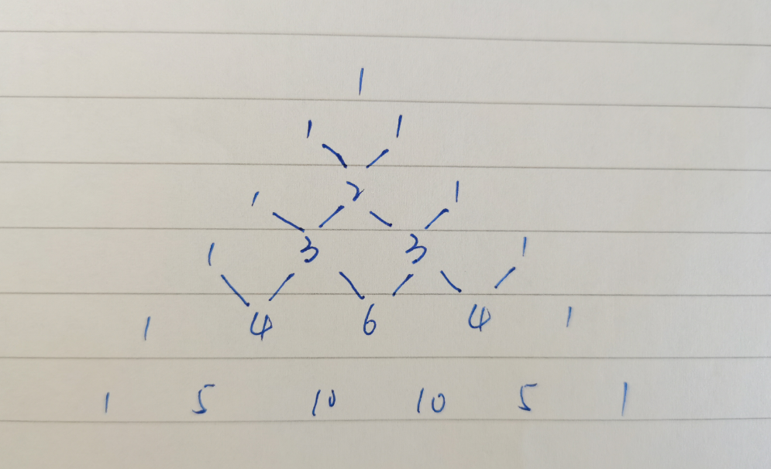
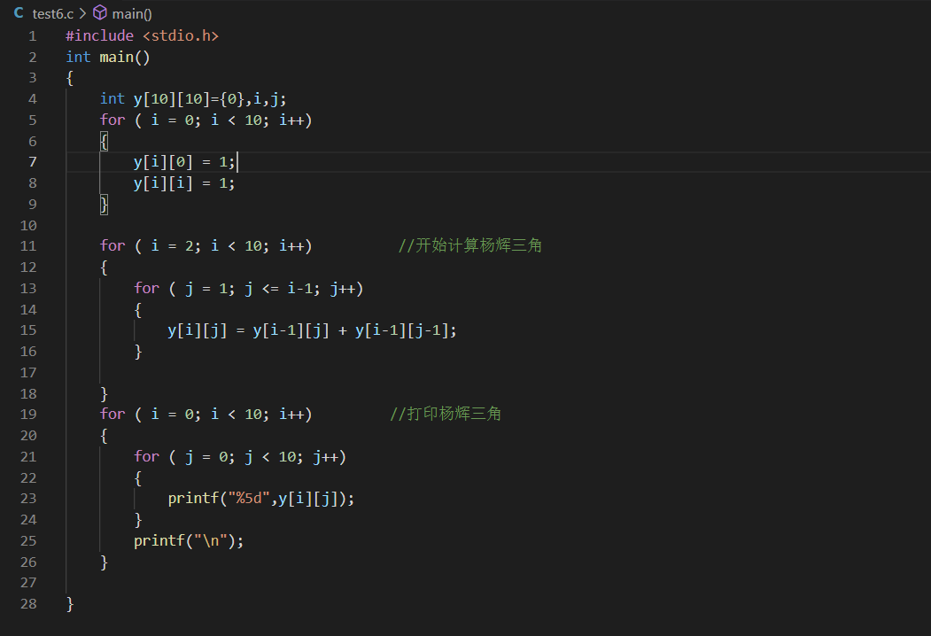
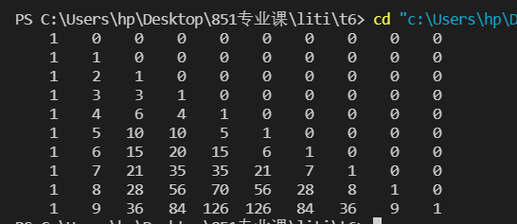
例题6
打印出杨辉三角形，要求打印出10行。

Slide 21
字符数组
初始化
1.用字符常量结尾（结尾无’\0’构不成字符串）例：char a[]={‘H’,’a’,’p’,’p’,’y’};（长度为5）
2.用字符串常量 例：char a[]={“Happy”};(长度为6，其中a[5]=’\0’)
3.输入输出：用%c:逐个元素的输入输出；用%s整个字符串的输入输出。例如char c[20];
scanf(“%s”,c);printf(“%s”,c); 注意：c为数组名，其作为输入项时不需要加&。用字符串输入输出函数：puts(c)和gets(c)
4.复制字符串：strcpy(str1,str2) 将str2复制给str1
例：char str1[10]={“Apple”};
char str2[10];
strcpy(str2,str1);
5.比较字符串：strcmp(str1,str2) 若str1==str2为真则返回零，若str1<str2则返回负数，若str1>str2则返回正数（比较规则为两个字符串自左向右逐个字符按ASCLL值大小相比，直到出现不同的字符或遇到’\0’为止）
例：char str2[10]={“Banana”}; int a= strcmp(str1,str2); //此时返回的a为负数
6.求字符串长度：strlen() 例：char str[10]={“12345”}；int len = strlen(str); //此时len=5 不包含’\0’,而如果时sizeof的话则是6，包含’\0’,而且strlen是函数而sizeof只是一个运算符

Slide 22
例题7
已知数组A[1...n]的元素类型为整型int，设计一个时间和空间上尽可能高效的算法，将其调整为左右两部分，左边所有元素为奇数，右边所有元素为偶数，不要求对这些元素排序。
（1）给出算法的基本设计思路
（2）根据设计思想，采用C语言表达算法，关键之处给出注释
（1）基本设计思路是先设置好上下界和轴值，然后分别从数组前端查找奇数和数组末端查找偶数，找到后进行交换，直到上下界相遇。
具体的做法是：设置两个指示器i和j，其中i=1，j=n；当A[i]为偶数，A[j]为奇数时，A[i]和A[j]交换；否则，A[i]为奇数，i++;A[j]为偶数，j--。

Slide 23
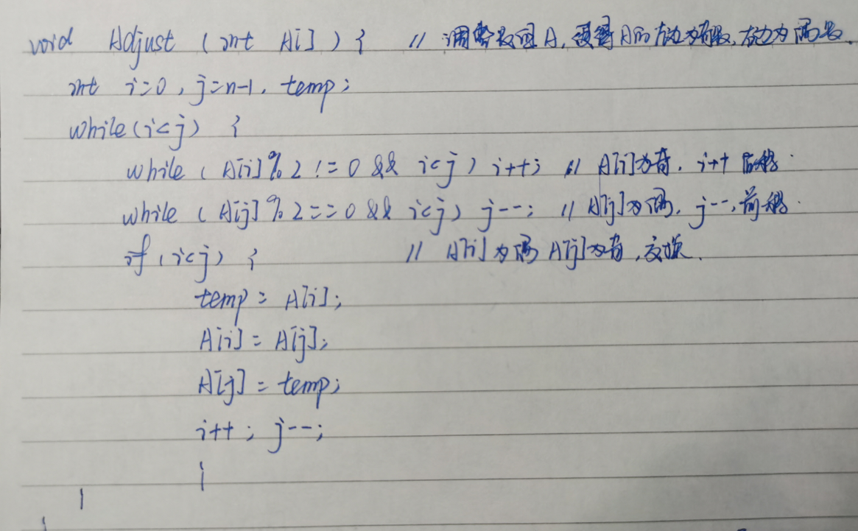

Slide 24
位运算
按位与&：例12&5=4 00001100
&00000101
00000100
按位或|：例12|5=13 00001100
| 00000101
00001101
按位异或^: 例12^5=11 00001100
^ 00000101
00001001
取反~

Slide 25
文件操作
熟练掌握fputc( ) 、fgtc( ) 、 fgets( ) 、 fputs( )、fread( ) 、fwrite( )、fprintf( )、fscanf( )
打开文件
file *fp ; fp=fopen( filename, mode);
filename为文件名(路径名)。mode对文件的访问方式
一般方法如下：
file *fp;
if ((fp=fopen(“c:\\doc\\exam.txt”，“w”)) = = NULL)
{ puts(“cannot open the file\n”); exit(1); }
关闭文件
fclose(filepointer); 或：
if(fclose(filepointer)) {printf(“close error”);exit(2);}
使用FILE类型和fopen( )、fclose( )函数应包含stdio.h

Slide 26
mode 意 义
“r” 读文本文件
“w” 写或创建文本文件
“a” 向文本文件追加
“rb” 读二进制文件
“wb” 写或创建二进制文件
“ab” 向二进制文件追加
mode 意 义
“r+” 读写文本文件
“w+” 读写(创建)文本文件
“a+” 向文本文件追加
“rb+” “读打开”二进制文件
“wb+” 读写(创建)二进制文件
“ab+” 向二进制文件读写(追加)

Slide 27
读写文件
1. 输入输出字符
1）I/O字符
ch=fgetc(fp); fputc(ch,fp);
putchar(ch)实际上是用fputc(ch, fp)定义的一个宏:
#define putchar(ch) fputc(ch, stdout)
默认输出到显示器即标准输出文件stdout

Slide 28
2）判断文件尾
fgetc( )在读到文件末尾时，返回文件结束标志EOF
(在stdio.h中定义为 –1)。此标志只适合于文本文件，因为二进制文件中的数值-1会与其相混，造成提前结束。常用feof( )函数测试文件尾。若是文件结束返回值1。它既可以用于二进制文件也可以用于文本文件。
feof(文件指针 )
返回值为1表示文件结束

Slide 29
3. 格式化I/O
fprintf(fp, 格式字符串,输出表列 )
fscanf(fp,格式字符串,输入表列 )
除fp外，其余同printf( ),scanf( )

Slide 30
4. 串输入输出
fgets(str1, n, fp)
从fp指定的文件中读出n-1个字符到str1，并在最后添加一个‘\0’.或遇换行符、EOF符停止。
fputs( str2, fp)
把str2的内容输出到fp指定的文件中，
str2可以是字符串常量、字符数组、字符型指针。
注：使用方法与gets\puts类似
(1). 返回文件开头
rewind(fp)
(2). 随机定位
fseek(fp, 偏移量，基点）

Slide 31
例题8
从键盘输入数据“97101,李明,男,20 ”和“97102,王小丽,女,18 "存放在文件"txtl.dat”中。再将文件"txtl.dat”的数据读出并显示。
#include <stdio．h>
struct std
{ long xh; char name[7]; char sex[3]; int nl; };
main( )
{ FILE *fp; struct std a; int i;
if ((fp=fopen(“txt1.dat”，“w+”))==NULL)
／* fp为NULL，表示文件打开失败*/
{ printf(“磁盘空间不够＼n”); exit(0); }
for (i=0；i<2；i++)

Slide 32
{ scanf (“％ld％s％d”，&a.xh，a.sex，&a.n1) ;
gets (a.name) ; ／*从键盘读数据 *／
fprintf (fp, “％ld ％s ％d＼n”, a.xh, a.sex, a.n1) ;
fputs (a.name, fp) ; ／*向文件写数据*／ }
rewind (fp) ;
printf (“文件中的数据为：＼n”) ;
while ( !feof(fp) )
{ fscanf(fp，“％ld％s％d＼n”，&a.xh，a.sex，&a.n1)；
fgets(a.name,7,fp); ／*从文件中读数据*／
printf(“％ld，％s，％d＼n”，a.xh，a.sex，a.n1)；
puts(a.name)； } ／*在终端上显示数据*／
fclose(fp); }

